Slide 1
Lab5-Challenge

Slide 2
目录
CONTENT
内存保护
设备权限
writef
文件写回
杂项
Q&A
PART ONE
PART TWO
PART THREE
PART FOUR
PART FIVE
PART SIX

Slide 3
内存保护
PART ONE

Slide 4
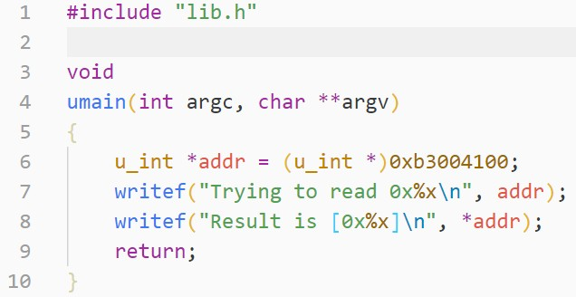
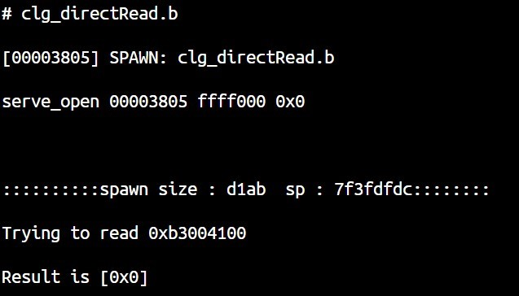
内存保护现状

Slide 5
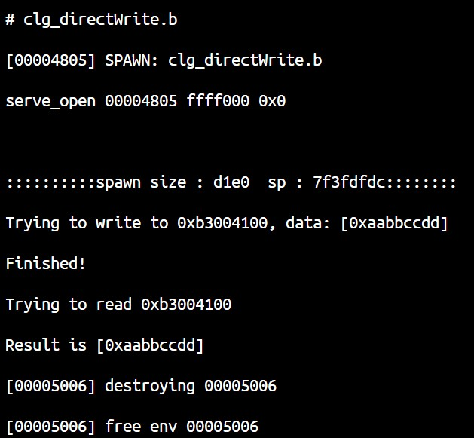
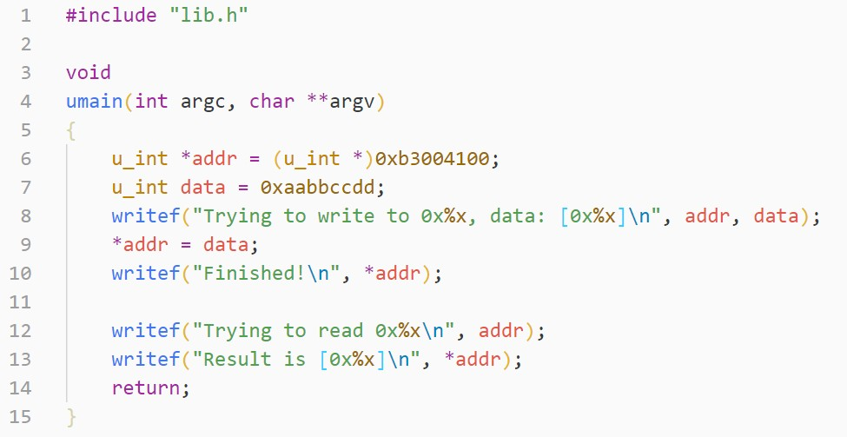
内存保护现状

Slide 6
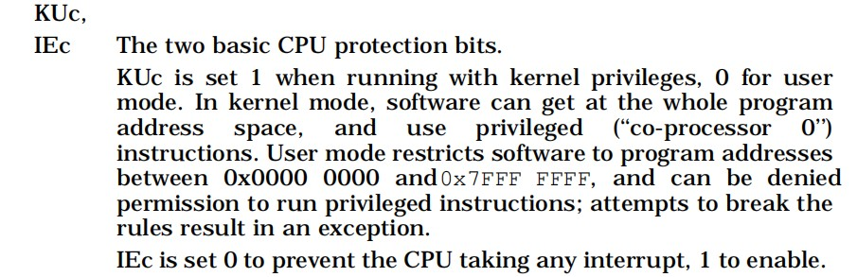
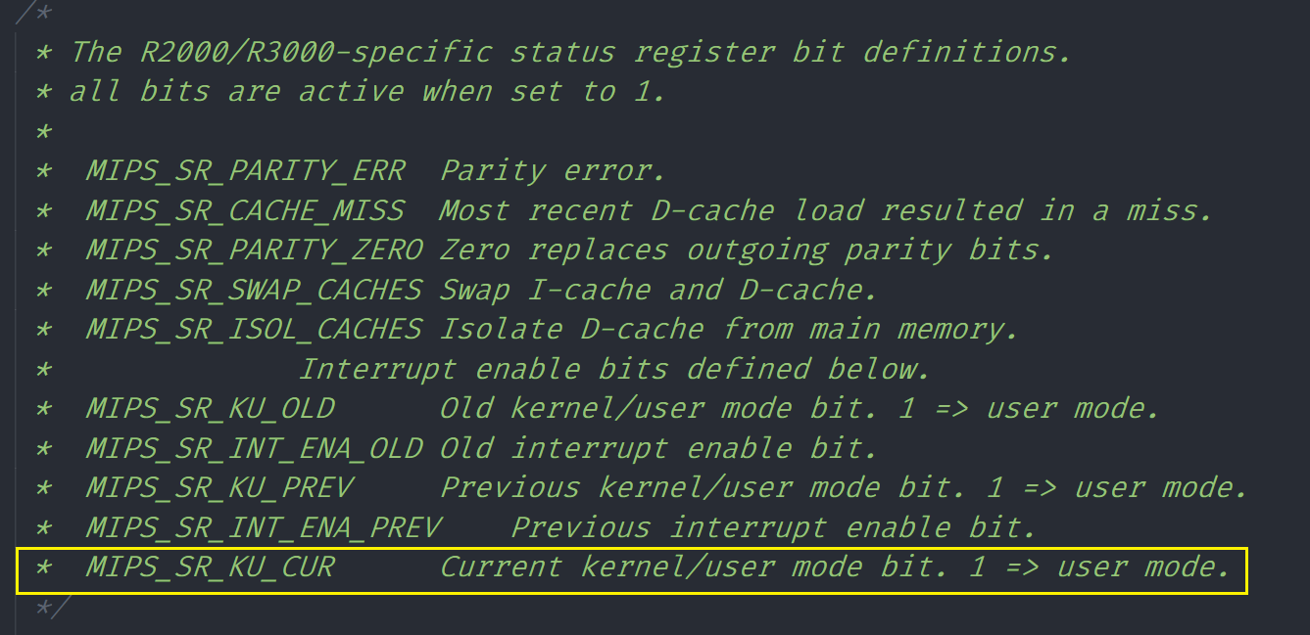
内存保护失效原因

Slide 7
Solution
解决方案-1
更改内核态/用户态判定机制，KUc位为1时判断为内核态
更改异常机制，进入异常时设置合适的Status寄存器值
更改启动时CP0 Status
更改OS代码中的KUc位设置

Slide 8
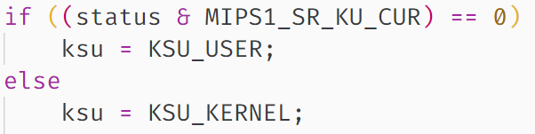
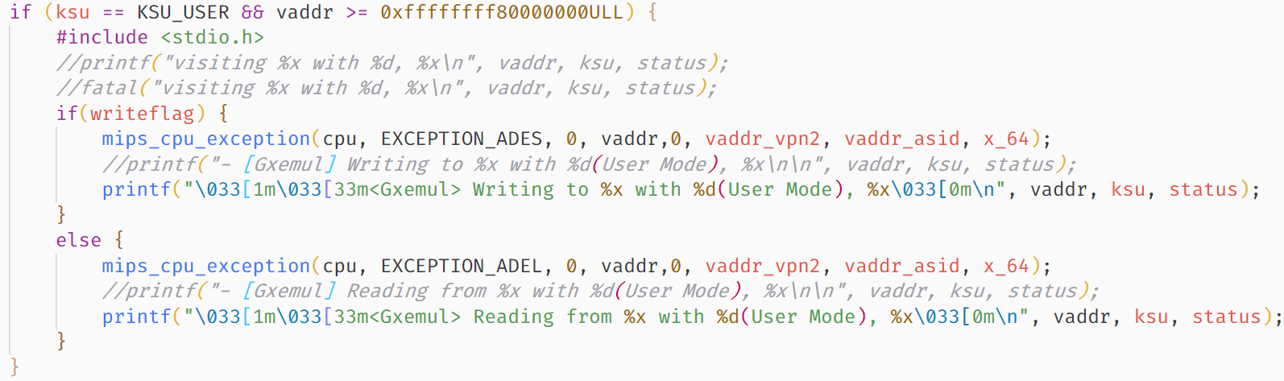
内核态判定机制-Memory
src\cpus\memory_mips_v2p.c --- TRANSLATE_ADDRESS

Slide 9
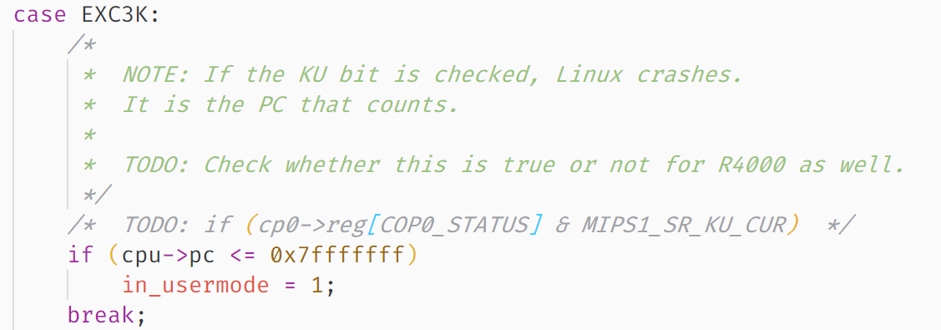
内核态判定机制-Instr
src\cpus\cpu_mips_instr.c --- cop0_availability_check

Slide 10
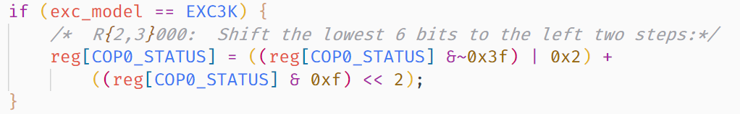
异常机制
src\cpus\cpu_mips.c --- mips_cpu_exception

Slide 11
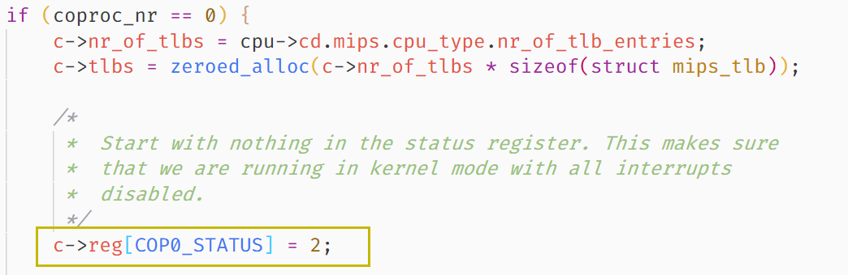
初始值
src\cpus\cpu_mips.c --- mips_coproc_new

Slide 12
OS代码中的KUc
boot/start.S
include/asm/cp0regdef.h (CU0 STATUS)
include/stackframe.h
lib/env_asm.S
lib/genex.S

Slide 13
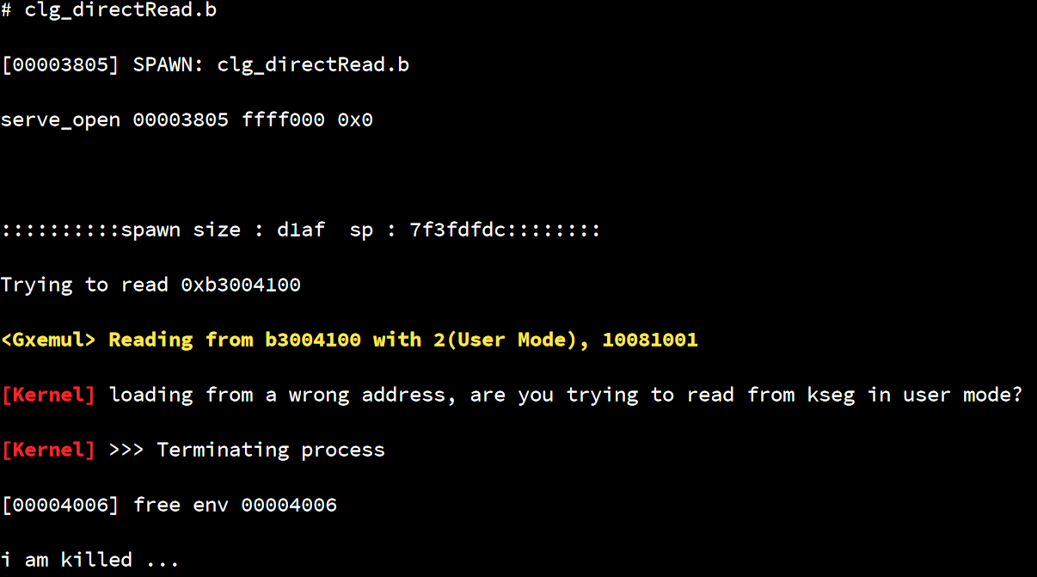
Effects
效果

Slide 14
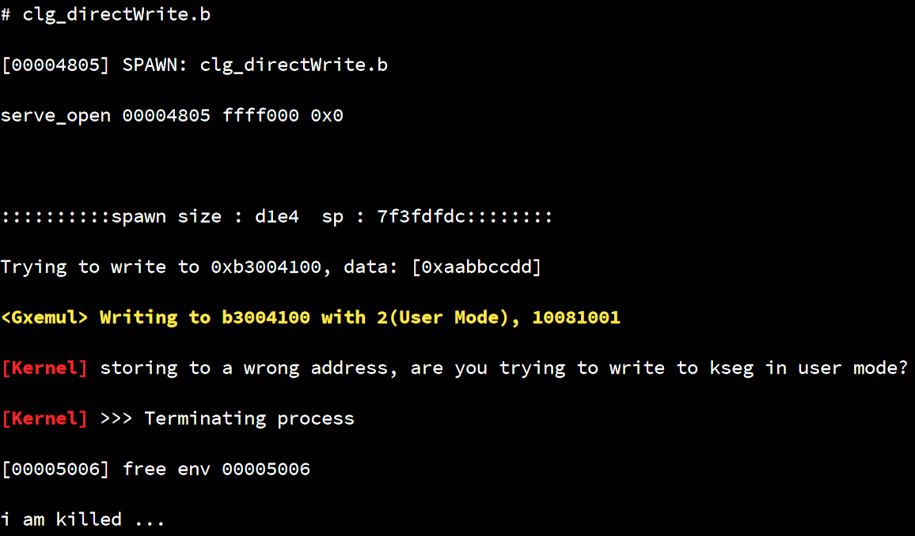
Effects
效果

Slide 15
Note
注
由于担心该方法改动后带来其他影响，我其余部分的开发均基于另一种内存保护方法。
Gxemul相关的改动文件位于gxemul-mod文件夹中，替换gxemul-0.4.6/src/cpus中的文件重新编译即可。
前文所述方法在分支lab5-challenge-alter中存储，此后的开发在lab5-challenge分支中进行。

Slide 16
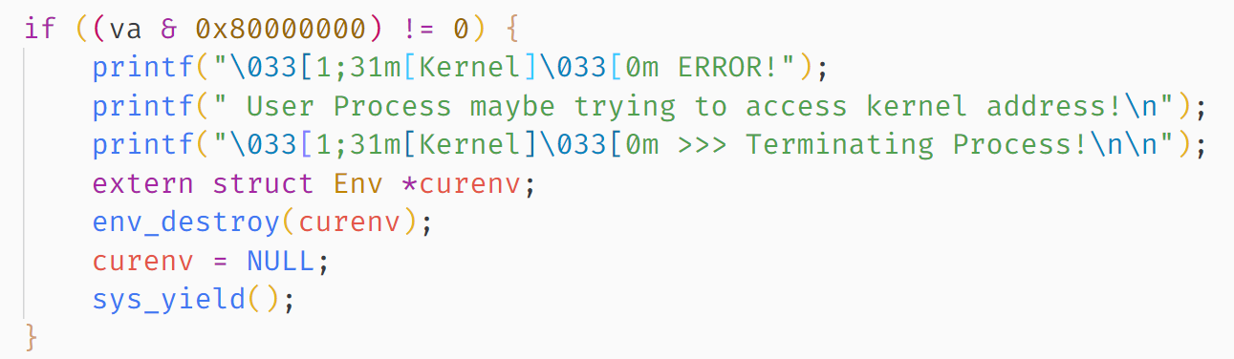
Solution
解决方案-2
适应Gxemul，更改用户态的CP0默认值
e->env_tf.cp0_status = 0x1000100C;
设置pageout异常处理

Slide 17
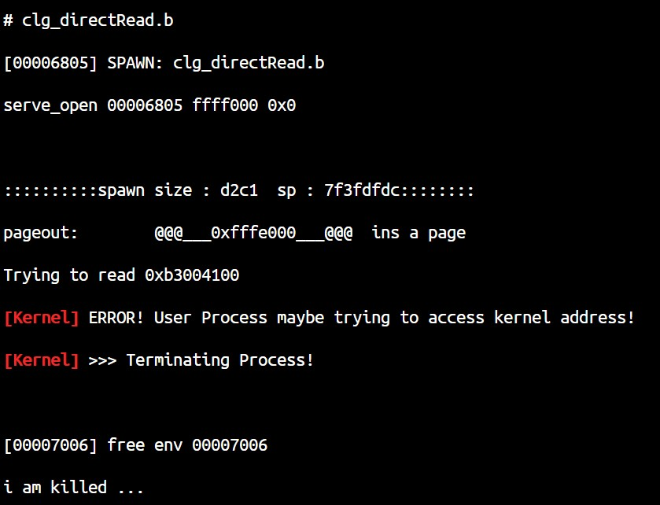
Effects
效果

Slide 18
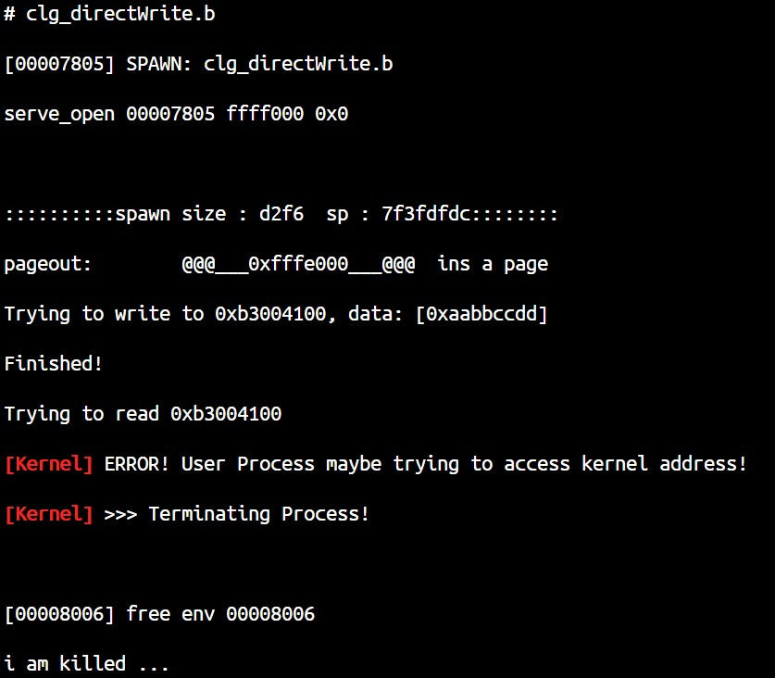
Effects
效果

Slide 19
设备保护&权限分派
PART TWO

Slide 20
Solution
解决方案
利用struct Env的env_nop域存储进程的设备访问权限
读写设备时检查相关权限
添加及修改相关函数和系统调用，以便在进程创建/运行时分配权限

Slide 21
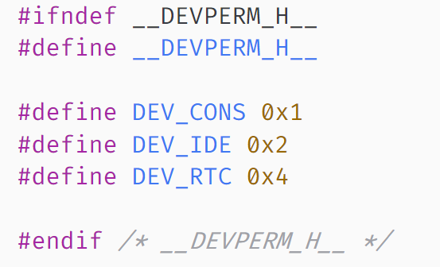
env_nop域存放权限信息
include\devperm.h

Slide 22
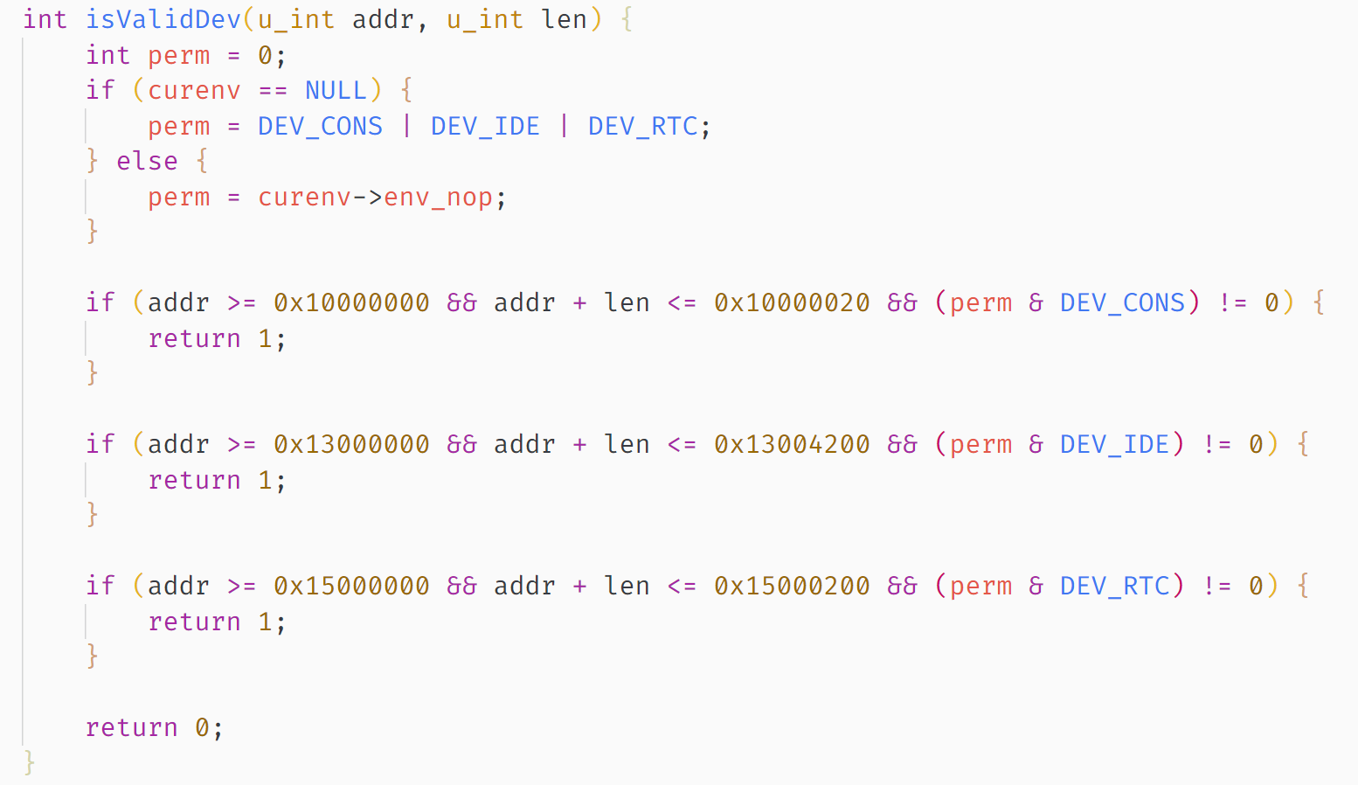
读写设备时检查
lib\syscall_all.c

Slide 23
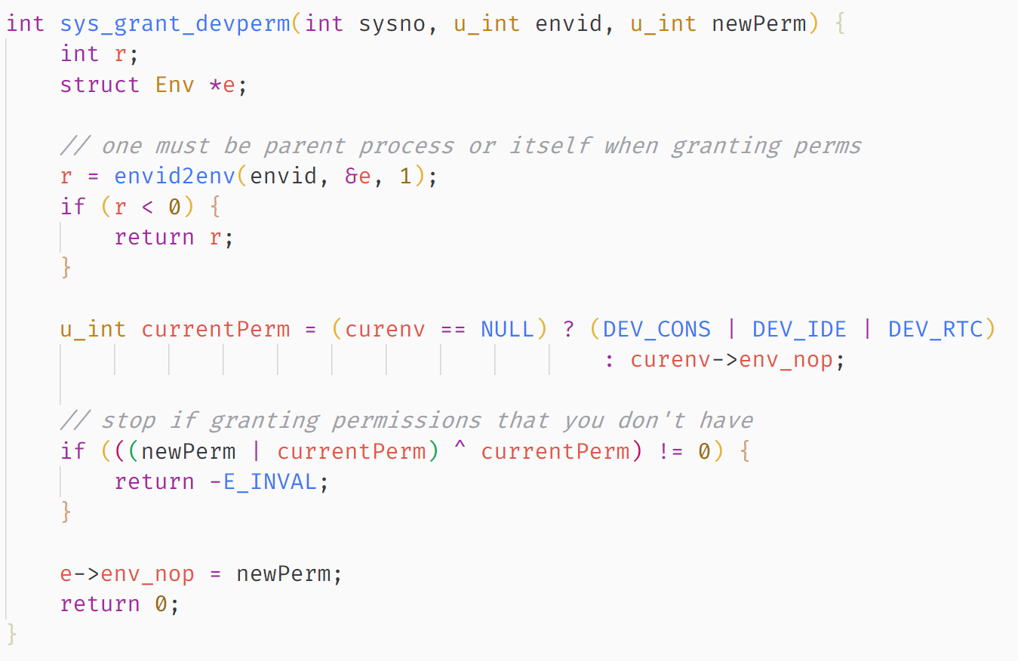
系统调用
lib\syscall_all.c

Slide 24
其他修改
env_alloc设置默认env_nop值
env_create_priority_devperm函数
syscall_env_alloc默认使用和父进程一样的权限
lib\syscall_all.c, lib\env.c

Slide 25
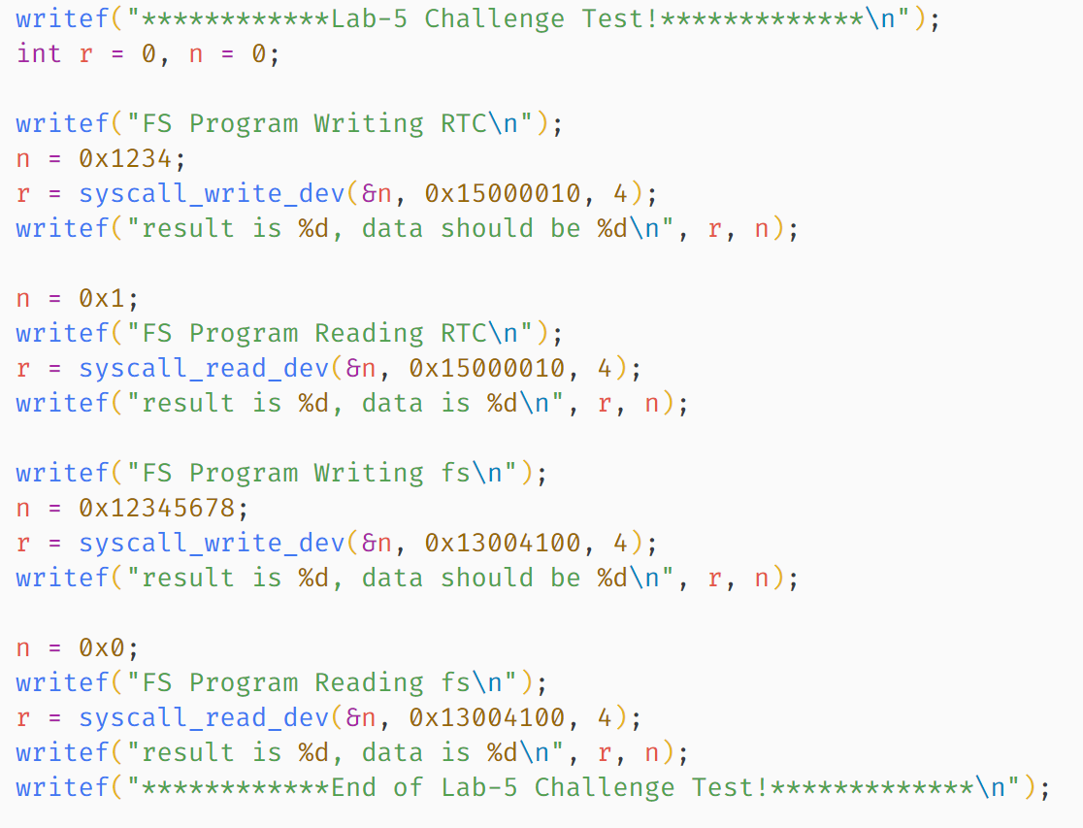
Test
测试代码
fs\serv.c

Slide 26
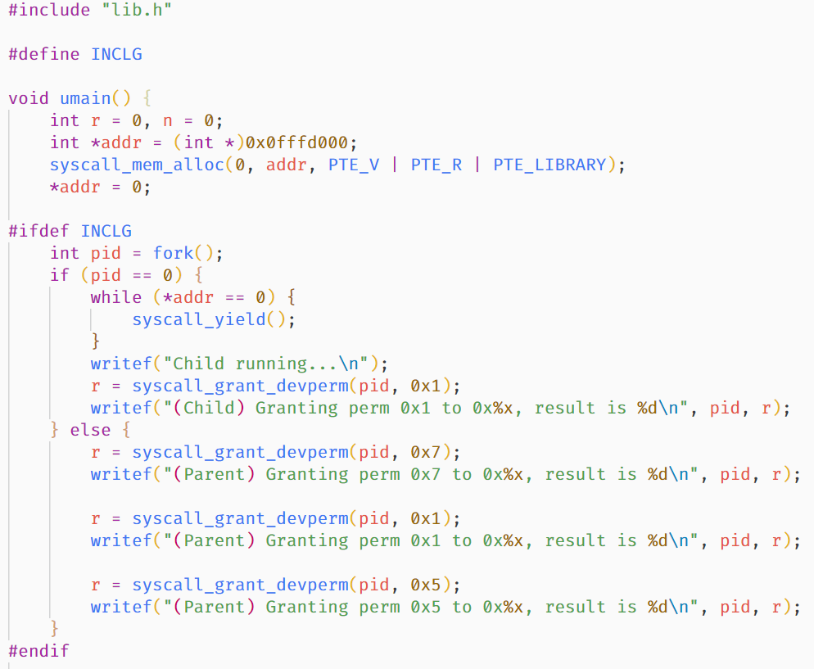
Test
测试代码
user\clg_sctest.c

Slide 27
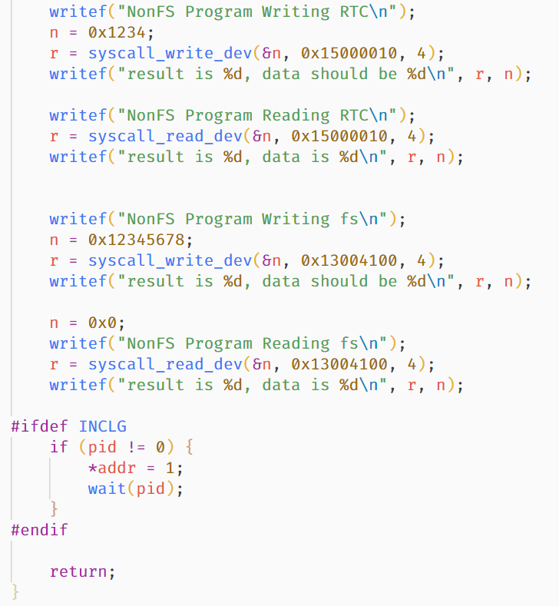
Test
测试代码
user\clg_sctest.c

Slide 28
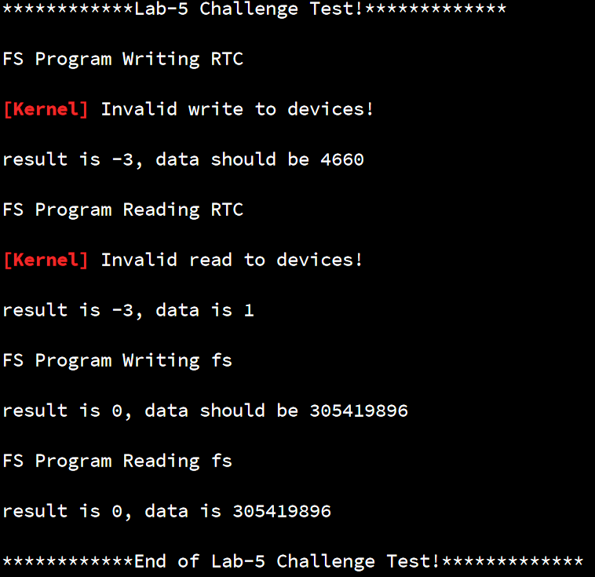
Effects
效果

Slide 29
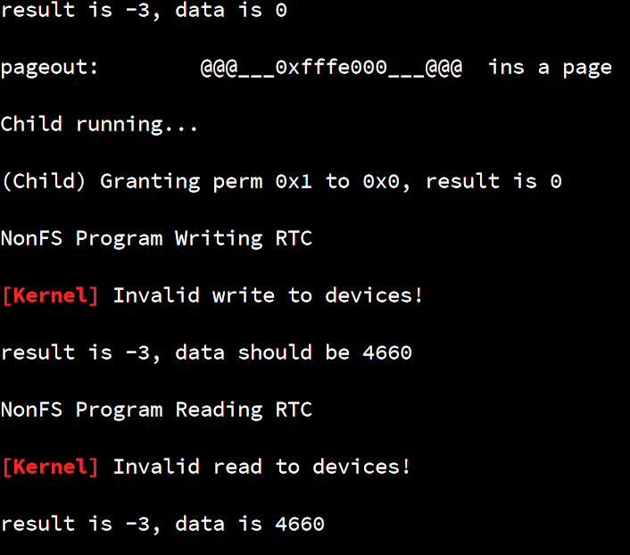
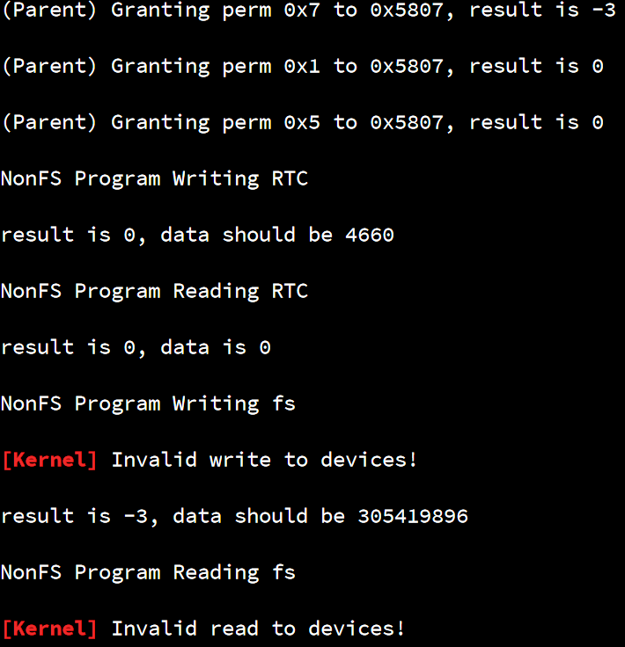
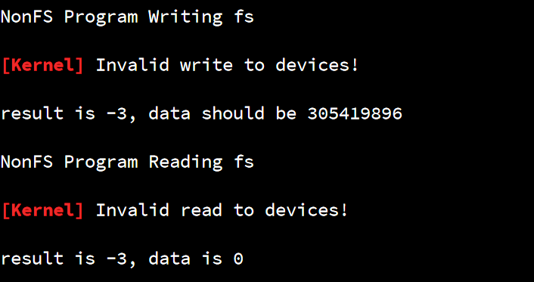
Effects
效果

Slide 30
writef优化
PART THREE

Slide 31
Solution
解决方案
添加系统调用sys_print_string，打印一个字符串，接收一个char * 型变量作为参数。
writef时，先将数据打印至缓冲区，再调用系统调用完成输出

Slide 32
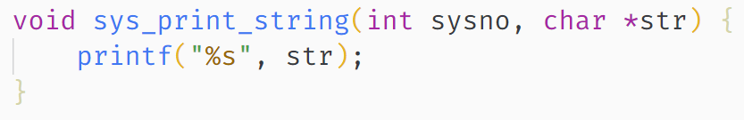


Slide 33
Problems & Solution
问题及解决方案
可能利用该系统调用访问不该访问的地方
添加safeprint.h，设置开启时，会将缓冲区固定映射到0x0fffe000的位置，系统调用时内核会在页面末尾添加'\0' ，以防打印越界

Slide 34
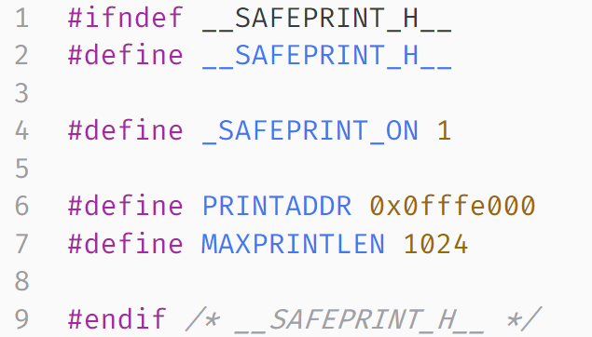
头文件
include\safeprint.h

Slide 35
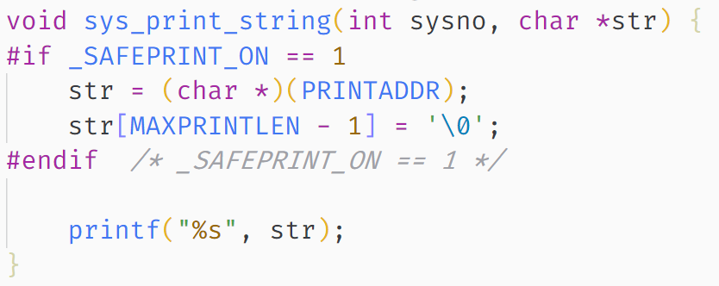
系统调用
lib\syscall_all.c

Slide 36
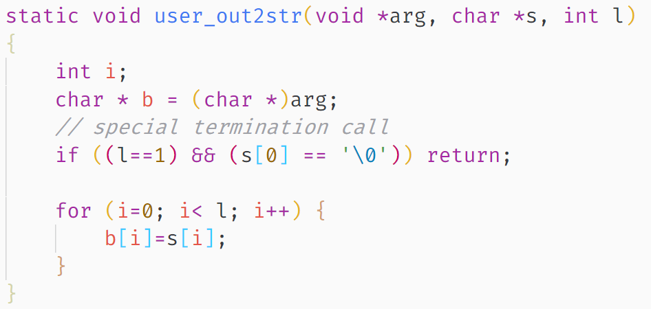
writef函数
lib\syscall_all.c

Slide 37
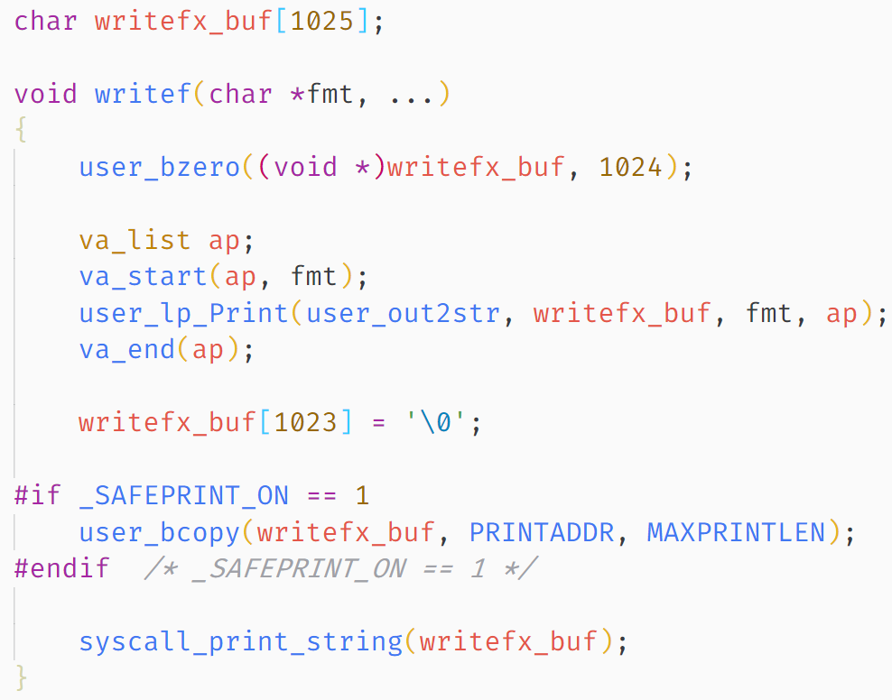
writef函数
lib\syscall_all.c

Slide 38
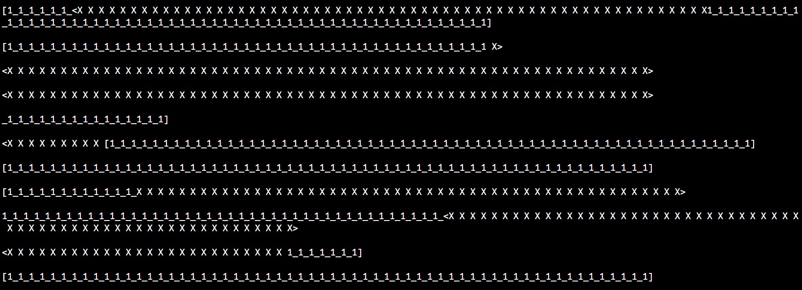
Comparison
对照

Slide 39
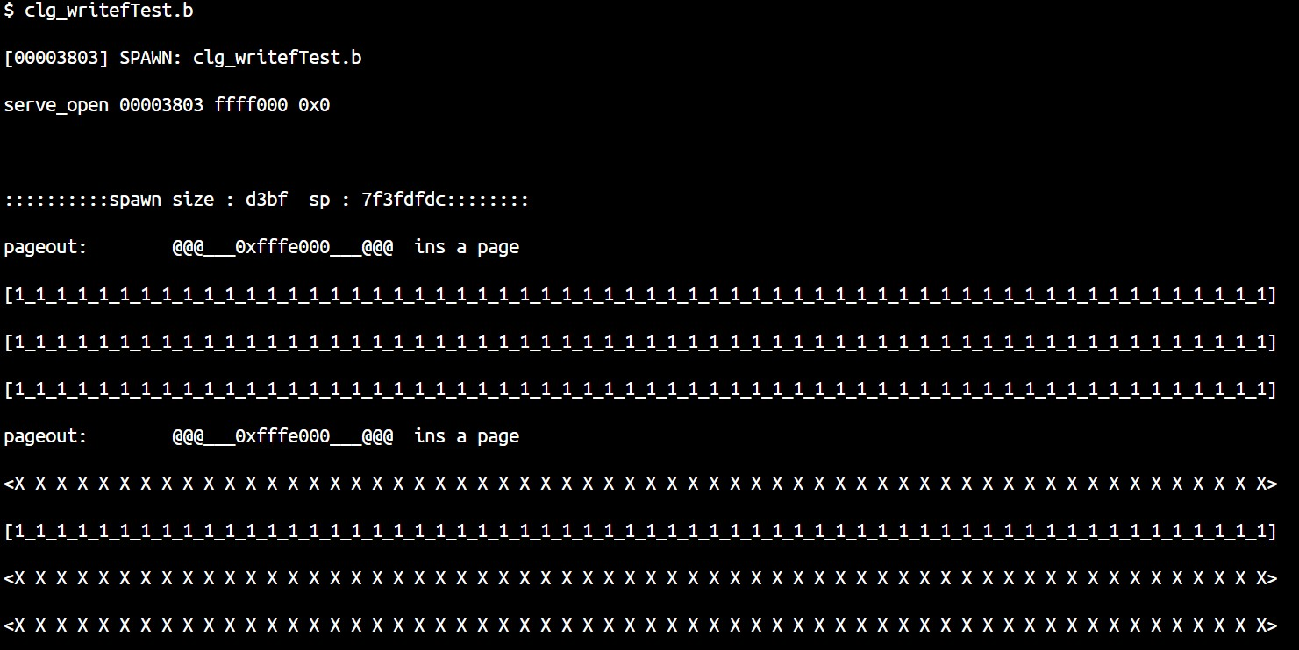
Effects
效果

Slide 40
文件写回
PART FOUR

Slide 41
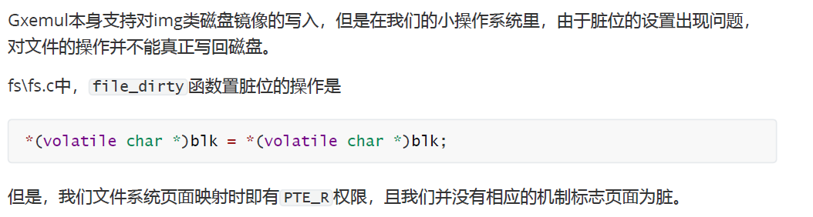
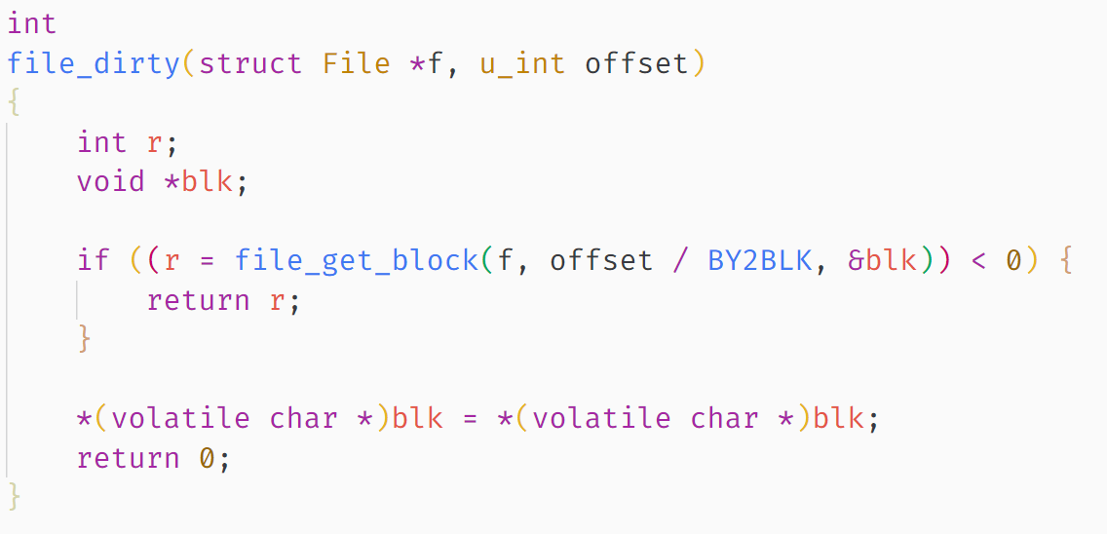
文件写回现状

Slide 42
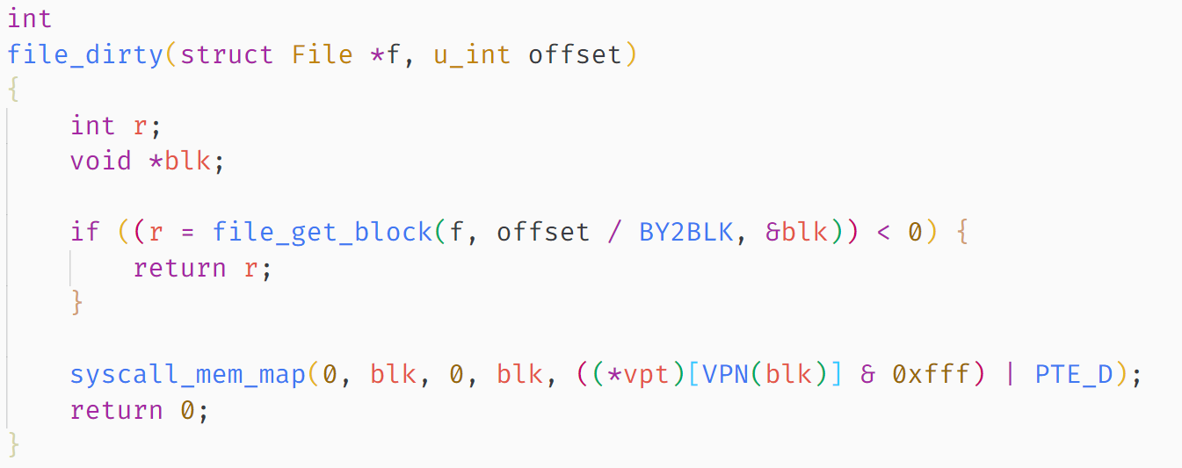
Solution
解决方案-1
更改file_dirty函数

Slide 43
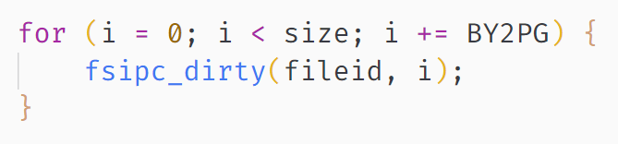
user\file.c

Slide 44
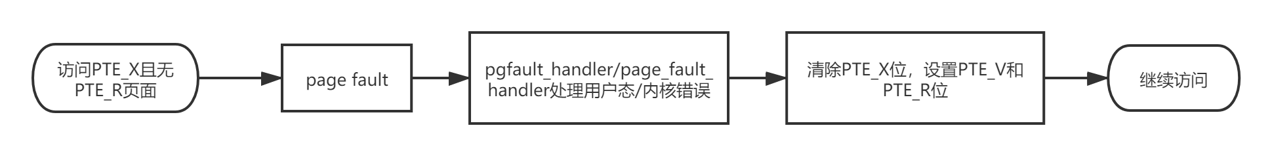
Solution
解决方案-2
新增权限位PTE_X（不应与PTE_R同时存在）
需要标记脏位的页面加上PTE_X，清除PTE_R，写此页面时会产生page fault
设置操作系统和用户的pagefault_handler
pagefault_handler在PTE_X权限位存在时，重映射页面为PTE_D和PTE_R
文件系统写回时，只写回脏页面

Slide 45
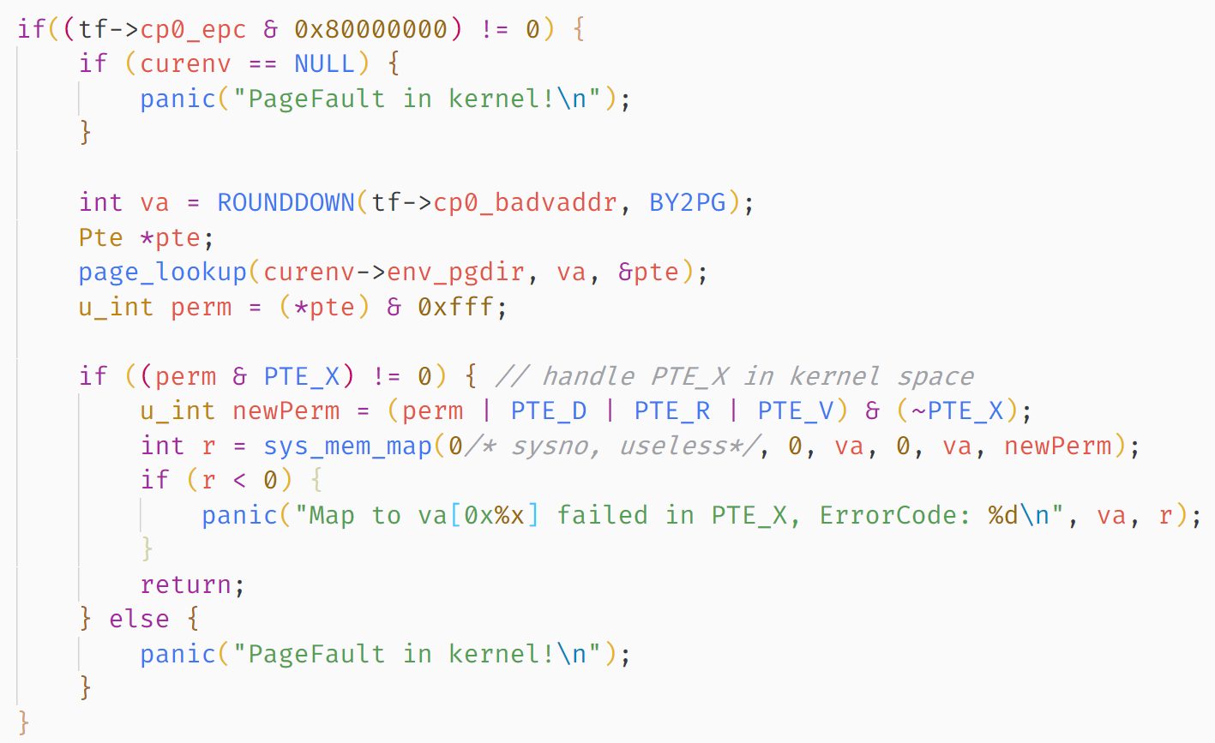
系统page fault处理句柄
lib\traps.c

Slide 46
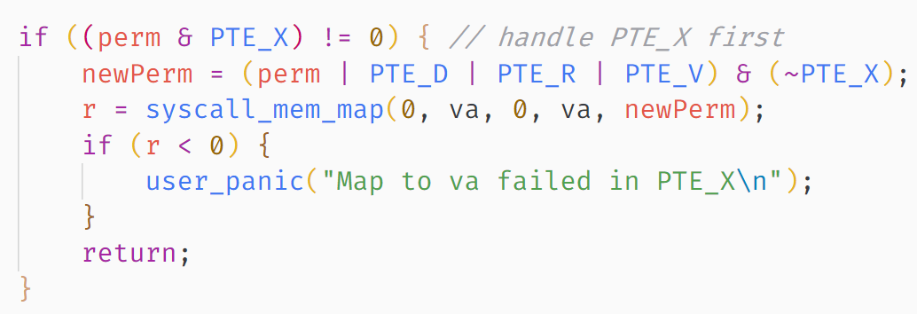
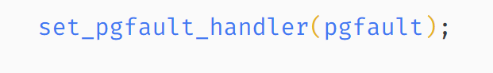
用户page fault处理句柄
user\fork.c, user\libos.c

Slide 47
部分函数map页面时权限位修改
fs/fs.c
fs/serv.c
user/fd.c
user/file.c
user/fsipc.c
user/spawn.c

Slide 48
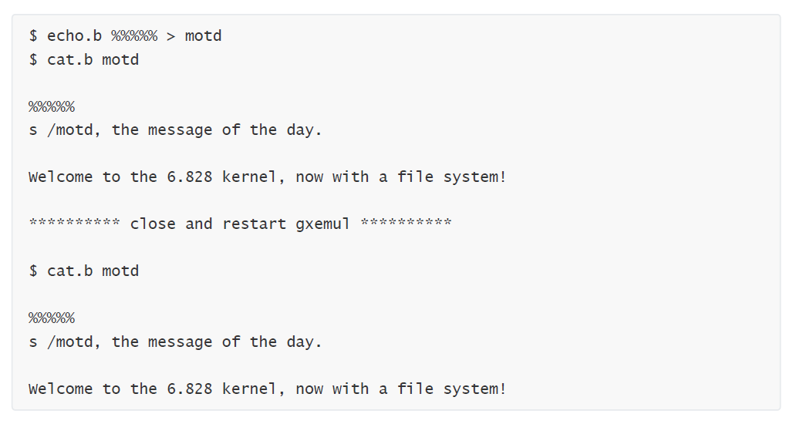
Effects
效果

Slide 49
杂项
PART FIVE

Slide 50
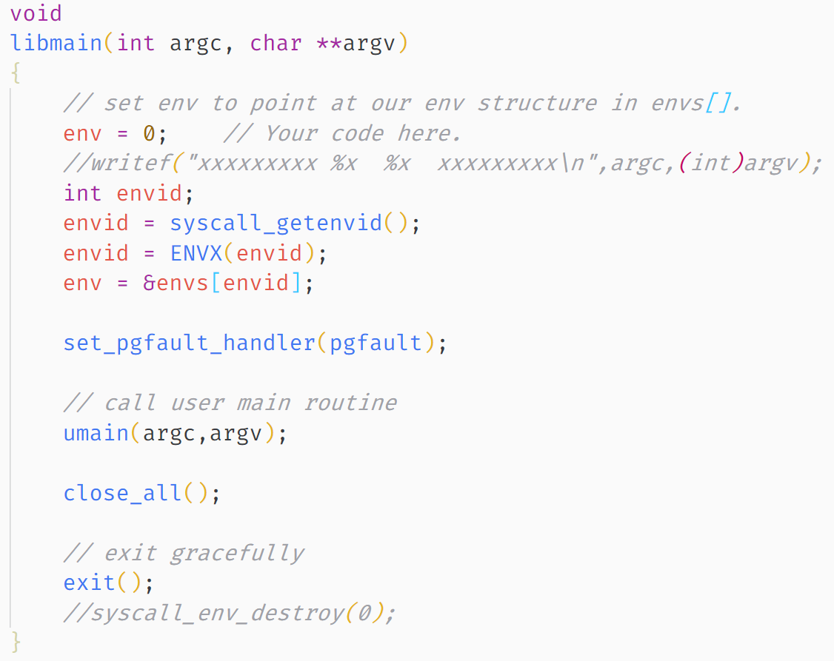
结束进程时释放所有文件
user\libos.c

Slide 51
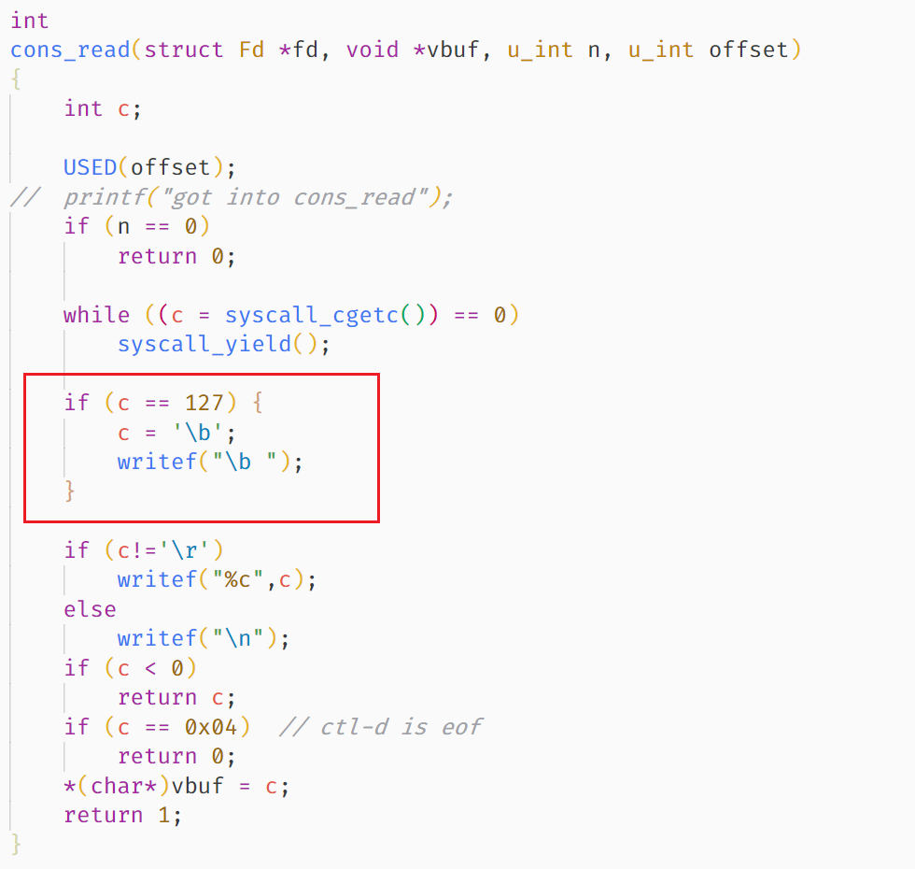
终端中允许使用Backspace
user\console.c

Slide 52
Q&A
PART SIX

Slide 53
THANK YOU FOR WATCHING

